Slide 1

HSPICE 基本操作

Slide 2

Outline
電路設計與製作流程
HSPICE模擬軟體簡介
HSPICE基本語法介紹
練習

Slide 3
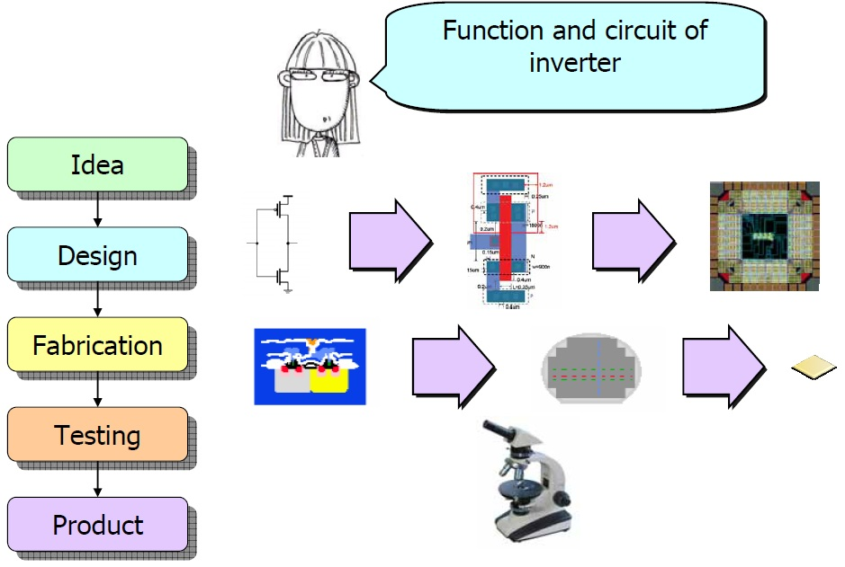
電路設計與製作流程(1/4)

Slide 4
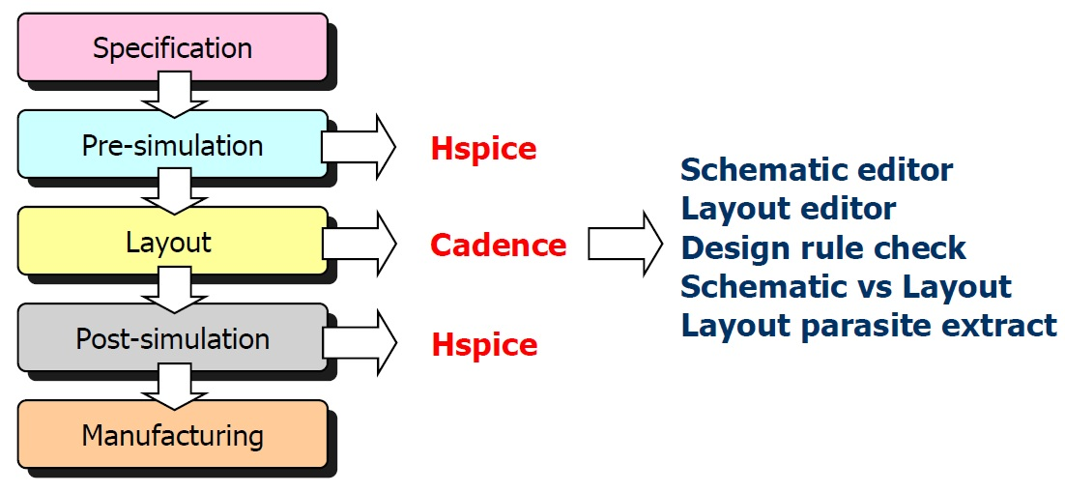
電路設計與製作流程(2/4)

Slide 5
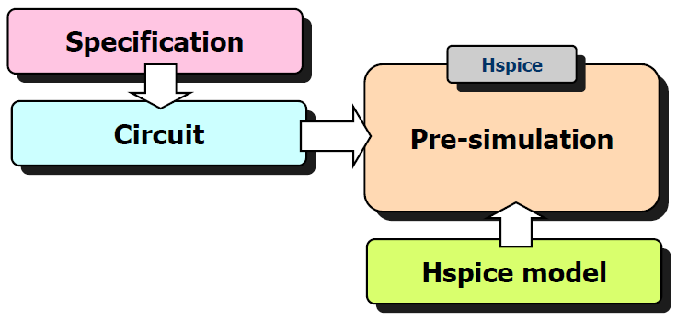
電路設計與製作流程(3/4)
Pre-simulation

Slide 6
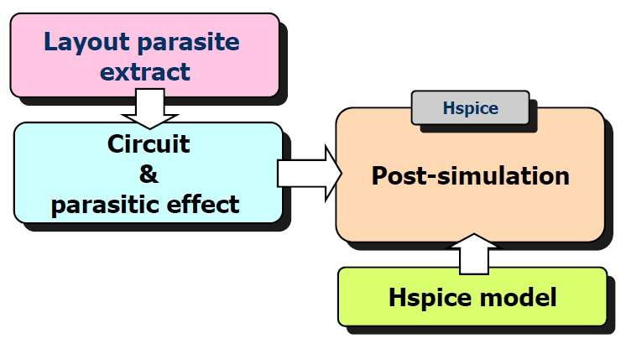
電路設計與製作流程(4/4)
Post-simulation

Slide 7
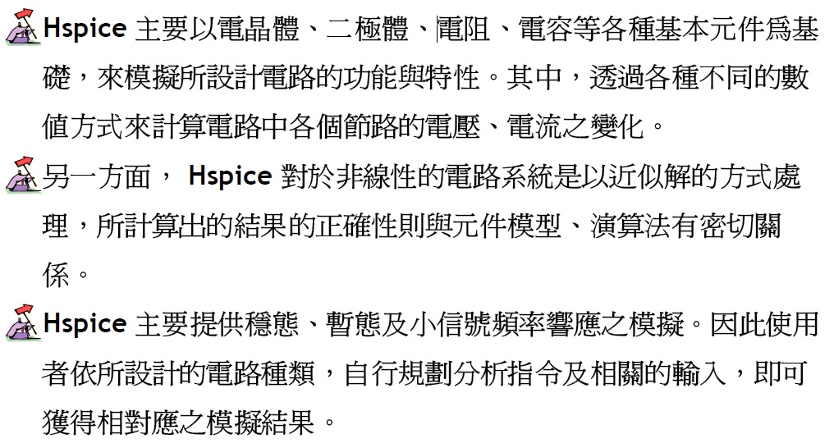
HSPICE 模擬軟體簡介(1/3)

Slide 8
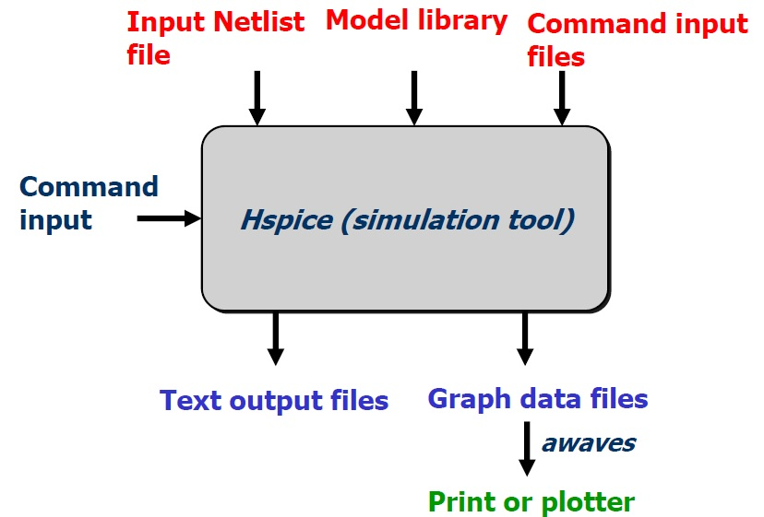
HSPICE 模擬軟體簡介(2/3)
Data Flow of Hspice

Slide 9
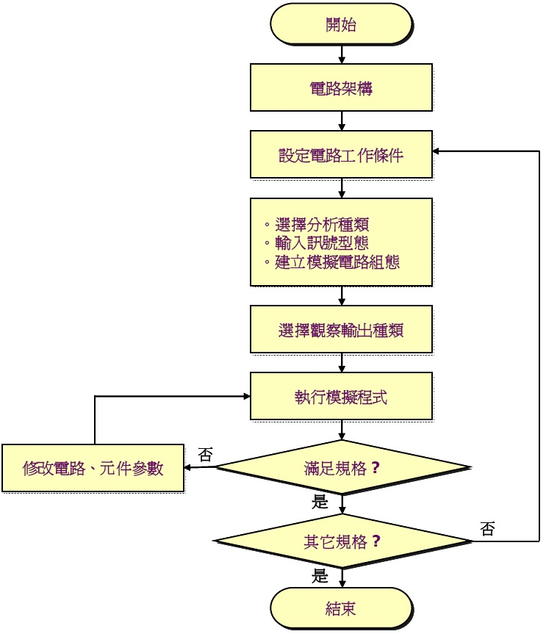
HSPICE 模擬軟體簡介(3/3)

Slide 10
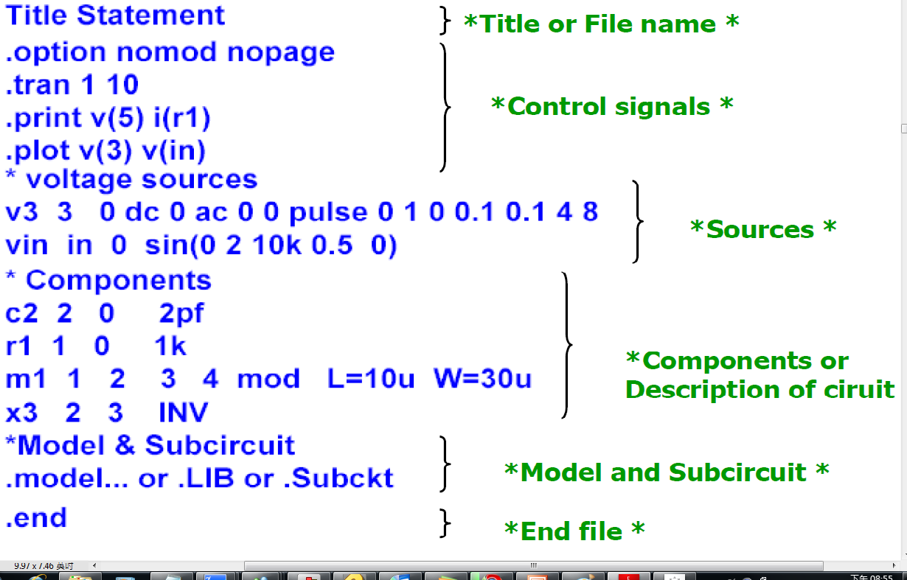
Hspice 基本語法介紹(1/15)
Structure of Netlist (.sp)

Slide 11
Hspice 基本語法介紹(2/15)
Simulation input and control
  In Hspice,
    Zero (0) is always Ground
    Ground may be 0, GND, !GND
    Node Names can cross all subcircuitby a .GLOBAL
    statement
      EX: .GLOBAL VDD VSS

Slide 12
Hspice 基本語法介紹(3/15)
Names of Instance and element
  C *電容*
  D *二極體*
  E,F,G,H *相依電壓與電流源*
  I *獨立電源: 電流源*
  J *接面場效應電晶體JFET*
  K *互感或耦合電感Mutual inductor*
  L *電感*
  M *金屬氧化物半導體場效應電晶體MOSFET*
  Q *雙極性接面電晶體BJT*
  O,T,U *傳輸線*
  V *獨立電源: 電壓源*
  X *子電路*

Slide 13
Hspice 基本語法介紹(4/15)
Scale factors
  K *1e3*
  Meg *1e6*
  G *1e9*
  T *1e12*
  M *1e-3*
  U *1e-6*
  P *1e-12*
  F *1e-15*
  N *1e-19*
Examples:
(1)
1pF
1nH
10Meg Hz
(2)
R Ohm : R1 n1 n2 1K
C Farad : C2 n3 n4 1e-12
L Henry : L3 n5 n6 1e-9

Slide 14
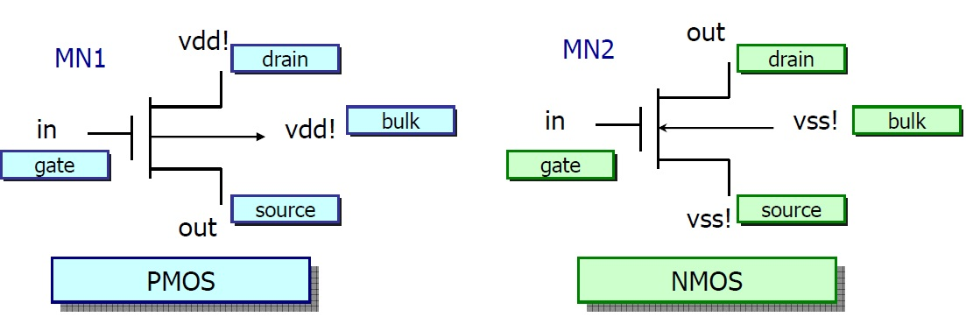
Hspice 基本語法介紹(5/15)
MOSFET 描述如下所示:
  MOS元件描述以M為開頭，其隨後的描述為連接之節點、參數等。
  Mname drain gate source bulk mname length width
  Ex: MN1 out in vdd! vdd! pchL=0.35u w=1.8u
  Ex: MN2 out in vss! vss! nchL=0.35u w=0.9u

Slide 15
Hspice 基本語法介紹(6/15)
Library input statement
  .INCLUDE statement *copy the content of file into netlist*
    EX: . INCLUDE ‘$installdir/parts/ad’
  .LIB Definition and call statement *file reference and corner selection*
    EX:.lib '/export/home/vlsi07/MyLibrary/tsmc/mm0355v.l' tt
呼叫資料庫的檔案以減少電路檔案的內容
增加其可讀性

Slide 16
Hspice 基本語法介紹(7/15)
Subcircuit statement
.SUBCKT subnamen1 <n2 n3> <param=val…>
  .ENDS
Ex:
  .SUBCKT and a b
  *.PININFO a:Ib:Iy:O
  MM5 y net21 vss! vss! nchW=900n L=350n
  MM2 net9 b vss! vss! nchW=900n L=350n
  MM1 net21 a net9 vss! nchW=900n L=350n
  MM4 y net21 vdd! vdd! pchW=1.8u L=350n
  MM3 net21 a vdd! vdd! pchW=1.8u L=350n
  MM0 net21 b vdd! vdd! pchW=1.8u L=350n
  .ENDS
在Hspice中亦有類似C語言中，副程式的寫法，此寫法則.SUBCKT，我們可以利用此指令來寫一個程式，以利我們未來在程式主題中的呼叫。
.SUBCKT的寫法，在此小電路末，則必需要加.ends

Slide 17
Hspice 基本語法介紹(8/15)
Source types of Hspice
  固定值獨立電源
    提供電源，固定偏壓或固定定驅動電流
  時變/頻變/ 獨立電源
    提供變動的電壓或電流輸入，一般供輸入信號使用
  時變/頻變壓控/源控相依電源
    提供可控制的電壓或電流源，一般供建立模型用

Slide 18
Hspice 基本語法介紹(9/15)
Independent source statements
  語法
    電壓源 正端節點 負端節點 形態參數
    電流源 正端節點 負端節點 形態參數
  Ex:
    VD 1 2 DC 10V
    V2 3 4 DC -10V
    V3 5 6 DC 0V
    IQ 4 4 DC 1mA

Slide 19
Hspice 基本語法介紹(10/15)
Transient source statements
  Types of independent source function
    Pulse (pulse function) ＊週期性的訊號，多利用在數位訊號中的clock
    Sinusoidal (sin function) ＊類比訊號分析
    Exponential (exp function) ＊特殊元件分析
    Piecewise linear (pwl function) ＊適用於不規則的訊號分析
    Single-frequency FM (sffm function)
    Single-frequency AM (am function)
＊通訊調變分析

Slide 20
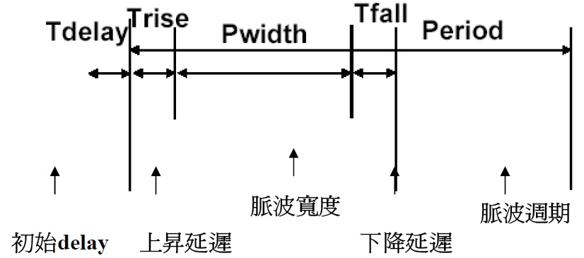
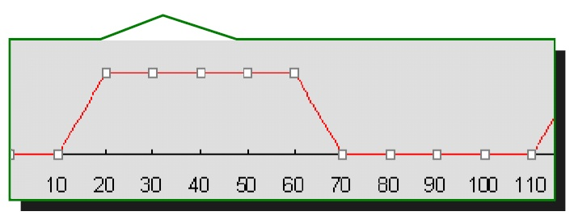
Hspice 基本語法介紹(11/15)
Pulse function : pluse
  語法: pulse(v1 v2 <Tdelay Trise Tfall Pwidth Period>)
  Ex: Vin in 0 pulse( 0v 5v 10ns 10ns 10ns 50ns 100ns )

Slide 21
Hspice 基本語法介紹(12/15)
Piecewise linear function : pwl
  語法: pwl(<t1 v1 t2 v2 t3 v3….> <R=repeat><Tdelay=delay>)
  Ex : V1 in1 0 pwl0n 0v 50n 5v 150n -5v 200n 0v, R=60n

Slide 22
Hspice 基本語法介紹(13/15)
Analysis type
  . tran(暫態分析)
    Ex : .tran1n 100n
Output parameter
  . option
    Ex: option post *是把輸出的結果存成Graph file
  . Probe *允許儲存輸出變數到圖檔(awaves)
    Ex:

Slide 23
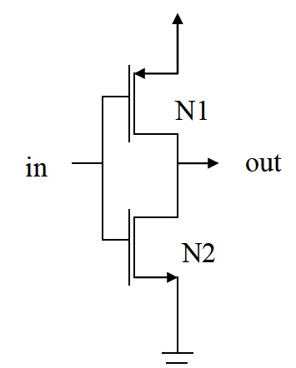
Hspice 基本語法介紹(14/15)
Example : inverter.sp
  .global vdd! vss!
  .lib 'mm0355v.l' tt ＊Model＊
  MN1 out in vdd! vdd! pchL=0.35u w=1.8u
  MN2 out in vss! vss! nchL=0.35u w=0.9u
  vddvdd! 0 3.3v
  vssvss! 0 0v
  vinin 0 pulse(0v 3.3v 10n 0.1n 0.1n10n 20n)
  .probe
  .option post
  .tran1n 100n
  .end ＊End file＊
＊Description of circuit ＊
＊Sources ＊
＊Control signals ＊

